Slide 1
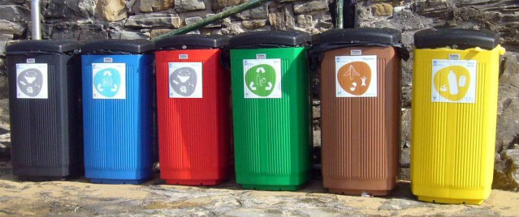
Vraag 1
In welke bak moeten botjes?
GFT

Slide 2
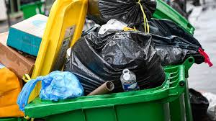
Vraag 2
Antwoord a, b, c en d. alle antwoorden!
Wat is een ander woord voor afval?
A rommel
B huisvuil
C grofvuil
D puin

Slide 3
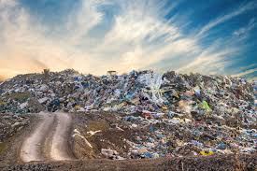
Vraag 3
Welk land in Europa maakt het meeste afval?
A Nederland
B Denemarken
C België
D Portugal
Antwoord B

Slide 4
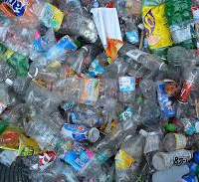
Vraag 4
Antwoord c
Hoelang duurt het voordat plastic vergaat?
A 100 jaar
B 600 jaar
C 450 jaar
D 300 jaar

Slide 5
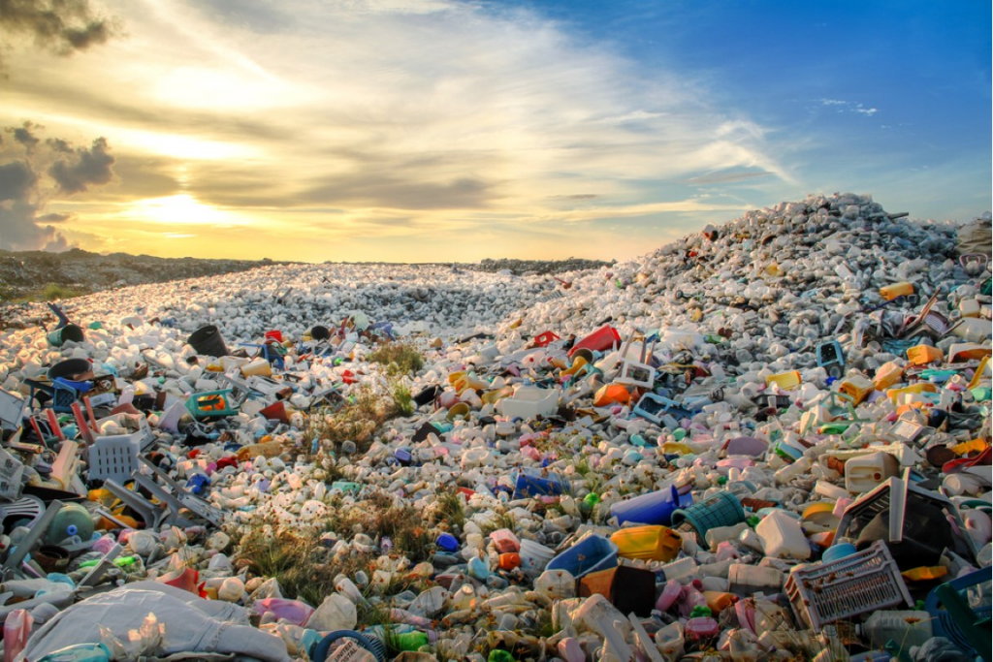
Vraag 5
Antwoord A
Wat duurt het langste om op te lossen?
A Plastic zakjes/fles
B fruit
C kauwgom

Slide 6

Vraag 6
Antwoord B
Hoeveel statiegeld zit er op een flesje cola?
A 0,05 euro
B 0,15 euro
C 0,50 euro
D 2,50 euro

Slide 7

Vraag 7
Hoeveel papier wordt er per jaar verspilt
A 85 miljoen ton
B 80 miljoen ton
C 90 miljoen ton
Antwoord A

Slide 8

Vraag 8
Antwoord c
Hoeveel kilo afval veroorzaakt een persoon in de natuur
A 154 kilo
B 177 kilo
C 163 kilo

